Slide 1
ЛАНДШАФТНО-ЕКОЛОГІЧНІ ОСОБЛИВОСТІ ТЕРИТОРІЇ ЗОШ №2 М.ЧЕРНІГІВ
Всеукраїнський інтерактивний конкурс «МАН-Юніор Дослідник» у 2021 році
номінація «Еколог-Юніор»
Журавель Катерина Миколаївна,
учениця 8-В класу Чернігівської спеціалізованої загальноосвітньої школи з поглибленим вивченням іноземних мов №2
Обласний комунальний позашкільний навчальний заклад «Чернігівська Мала академія наук учнівської молоді» Чернігівської обласної ради
Керівник – Черевко Анна Вадимівна, вчитель географії СЗОШ №2

Slide 2
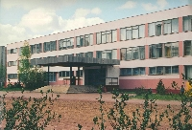
Мета та завдання дослідження:
Метою роботи є визначення ландшафтно-екологічних особливостей мікрорайону, в якому знаходиться спеціалізована ЗОШ №2 в місті Чернігові.
Для досягнення мети поставлені наступні завдання:
1) проаналізувати літературні джерела щодо ландшафтно-екологічних досліджень міських територій;
2) для встановлення сучасних фізико-географічних умов території дослідження провести комплексні польові дослідження (ландшафтознавчі описи ключових ділянок, картографування, фіксування абс. висоти та координат мережі геоморфологічних точок);
3) застосовуючи метод біоіндикації (ліхеноіндикацію і стан хвойних рослин), визначити екологічний стан території.
4) створити інтерактивну карту анропогенних ландшафтів та позначити зелені зони і потенційні види забруднення довкілля;
5) зробити пропозиції щодо шляхів поліпшення екологічної ситуації;
6) для популяризації ландшафтно-екологічних особливостей території школи №2 та її околиць розробити екологічний маршрут.

Slide 3
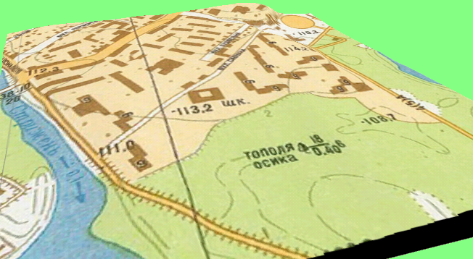
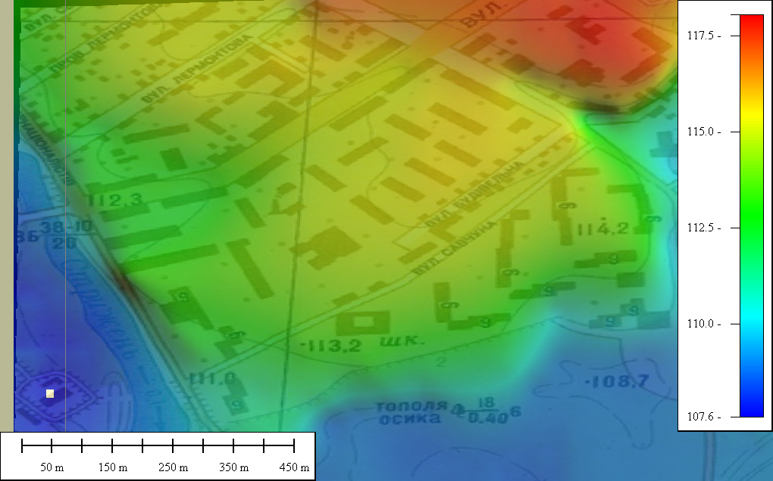
Візуалізація рельєфу території дослідження
Для виконання роботи проведені комплексні польові дослідження (ландшафтознавчі описи ключових ділянок, картографування, фіксування абсолютних висоти та координат мережі геоморфологічних точок).
Результатом фіксування абсолютної висоти точок на територія є створені 3-Д модель і карта рельєфу території кварталу.
Рельєф досліджуваного кварталу відносно рівний, з нахилом з півночі на південь, характеризується абсолютними позначками поверхні землі від 117,0 м до 126,6 м.
Польові дані опрацювали в програмі QGIS і створили вебкарту.

Slide 4
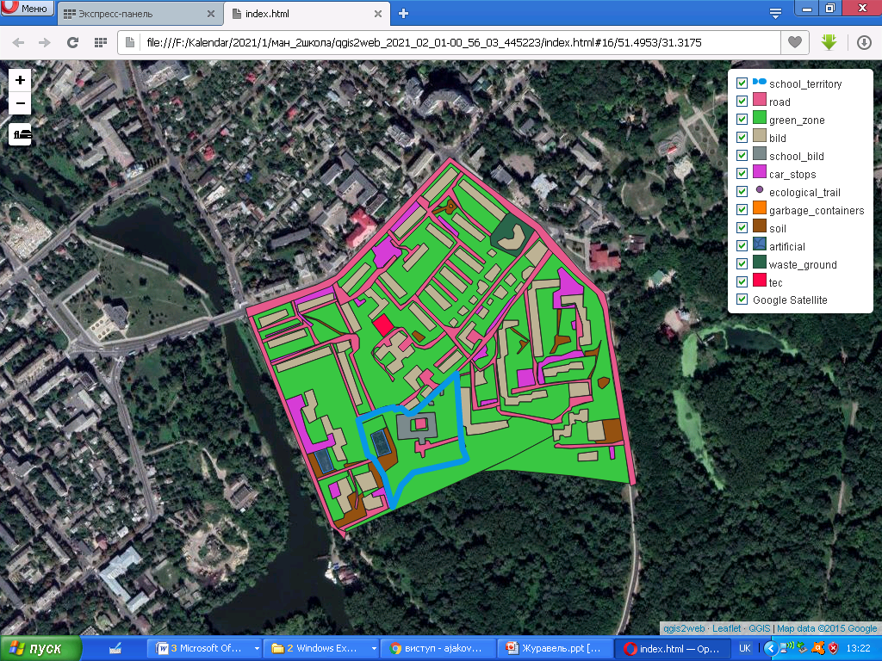
Візуалізація рельєфу території дослідження (веб – карта в програмі QGIS)

Slide 5
Розподіл території за різними видами антропогенних ландшафтів
На даному етапі розвитку суспільства майже всі природні комплекси в межах міста перетворені ми визначили їх антропогенні модифікації. Виділили 8 антропогенних ландшафтів:
зелена зона,
пустир,
дороги з асфальтовим покриттям,
будівлі (будинки, магазини, котельня),
штучне покриття (стадіони),
відкритий ґрунт,
місця для сміттєвих баків,
стоянки авто.
Було встановлено, що зелені зони займають більше 50%, майже по 20% становлять площі доріг з асфальтовим покриттям і будівлі. 5% площі займають стоянки автомобілів, переважно на зеленій зоні (між деревами, на газонах). Ділянки з відкритим ґрунтом займають 3%.

Slide 6
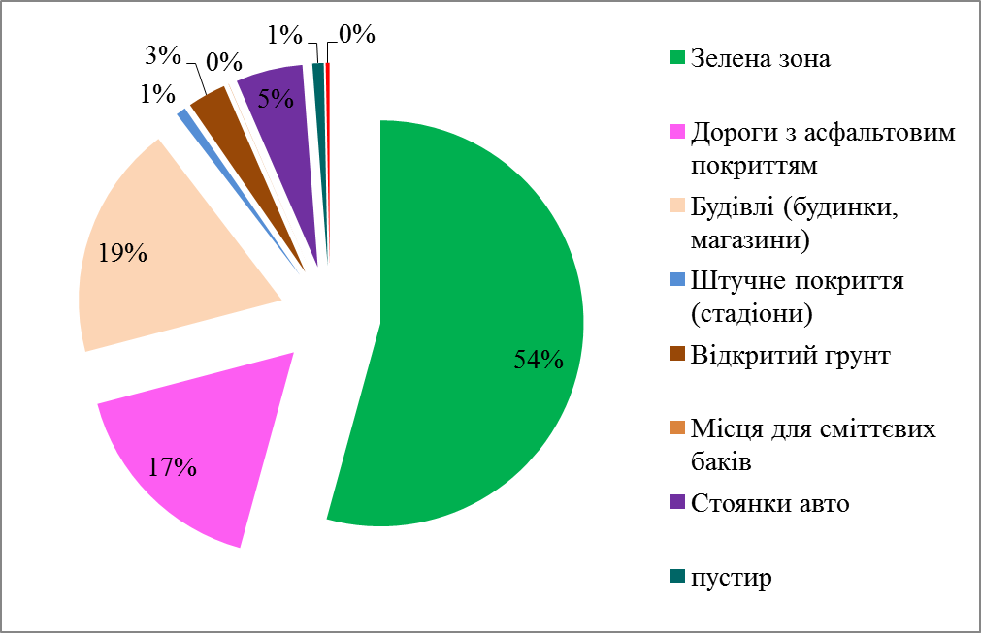
Розподіл території за різними видами антропогенних ландшафтів

Slide 7
Біоіндикаційні дослідження
В межах досліджуваного кварталу ми мали змогу оцінити екологічний стан атмосферного повітря. Для цього застосували методи біоіндикації (за станом хвойних рослин і лишайників).
Наші дослідження показали, що хвойні рослини знаходяться лише в межах території школи, вони тут мають дуже добрий стан. Хвоя зелена без слідів уражень.
Лишайники на території школи виявлені в достатній кількості (зустрічалися майже на всіх деревах) і переважно листуваті.
Щодо решти території кварталу дослідження, то там проективне покриття лишайників низьке і зустрічаються лише накипні.
На прилеглій території мікрорайону Савчука, лишайників дуже мало. Вони є на деревах в глибині дворів.
На слайді представлені лишайники які були виявлені на подвір'ї школи: накипні - ксанторія настінна та листуваті – гіпогімнія здута, пармелія, канделярія .
Лишайники в гарному стані. Видимих пошкоджень та хвороб немає.
Отже, екологічний стан атмосферного повітря території нашого дослідження дещо різноманітний в залежності від розміщення. Територія школи №2 зі сходу і півночі отримує збагачене киснем повітря (з вкритої лісом заплави річки Десна і частково річки Стрижень). Має достатній рівень озеленення, в тому числі має і хвойні дерева. Тому тут повітря майже чисте (слабко забруднене). Решта території досліджуваного кварталу має середній ступінь забруднення.

Slide 8
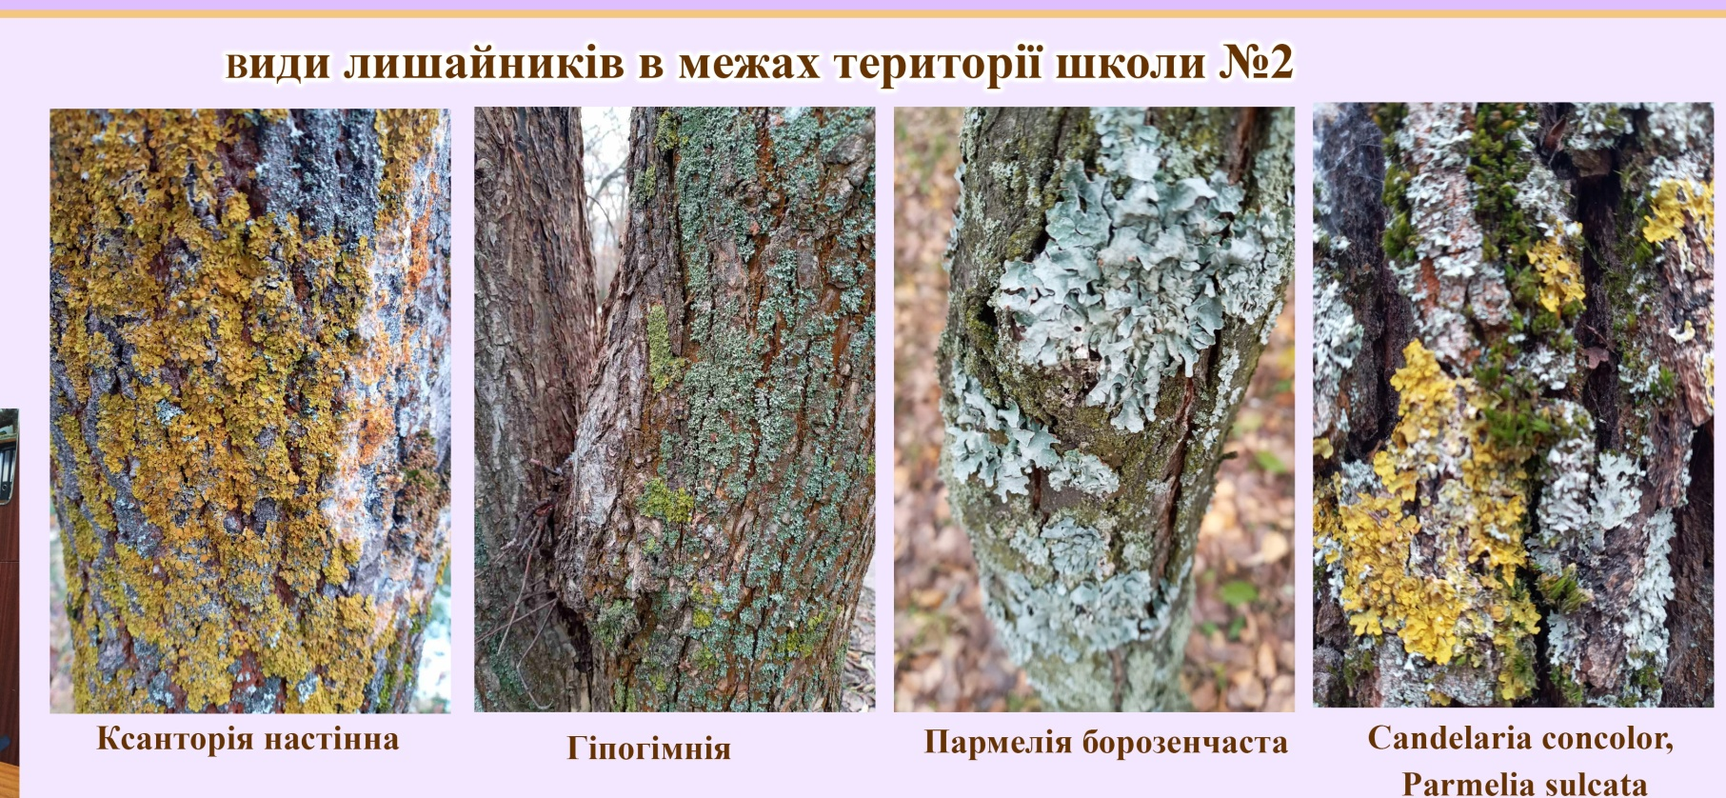
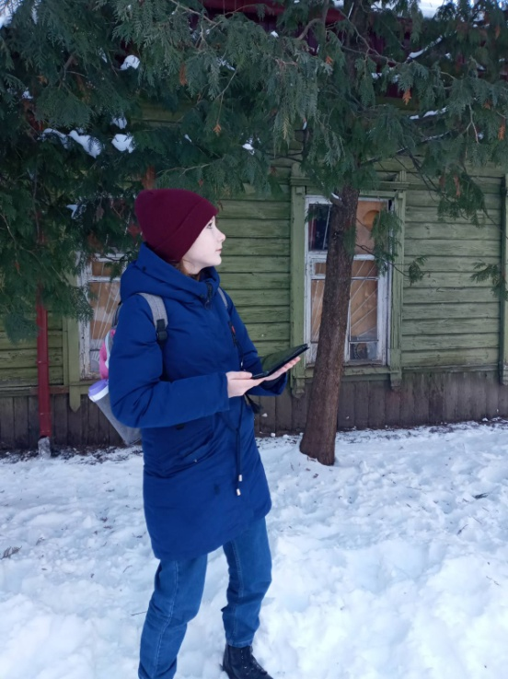
Польові біоіндикаційні дослідження

Slide 9
Модель ландшафтно-екологічної стежки в межах території школи №2
Для популяризації екологічних знань і важливості збереження зелених насаджень ми запропонували модель ландшафтно-екологічної стежки в межах території школи №2
Маршрут довжиною близько 500 м включає десять зупинок, що презентують видовий склад фіторізноманіття і також різноманітні екологічні умови зеленої зони школи.
1 зупинка – Вхід до школи, тут ми будемо розповідати відвідувачам стежки про історію нашої школи, а також про загальні особливості зелених насаджень на території і їх важливість для екологічного стану мікрорайону Савчука.
2 зупинка – ця зупинка представляє декоративні насадження вічнозелених рослин: ялівця козацького, туї західної, ялина звичайної.
3 зупинка – насадження сосни звичайної, створені навесні минулого року. Розповідь про їх роль як біоіндикаторів забруднення повітря, а також фітонцидні властивості хвої.
4 зупинка – схил до заплави, порівняння природних ландшафтів і антропогенних, розповідь про можливі негативні наслідки для довкілля діяльності людини.
5 зупинка – липова алея, яка висаджена у рік відкриття школи.
6 зупинка – розповідь про тіньовитривалі рослини (сциофіти), їх особливості.
7 зупинка – листяний ліс, опис рослинності заплави річки Десна.
8 зупинка – оповідь про сонцелюбні рослини (геліофіти). Роль світла в житті рослин.
9 зупинка – відвідини зеленого класу нашої школи, де в теплий період року проводяться уроки та різні заходи
10 зупинка – демонстрація рослин клумб і квітників. А також мкільного міні городу де ми висаджуємо власноруч вирощену россаду (цього року це були помідори та пряні трави).

Slide 10
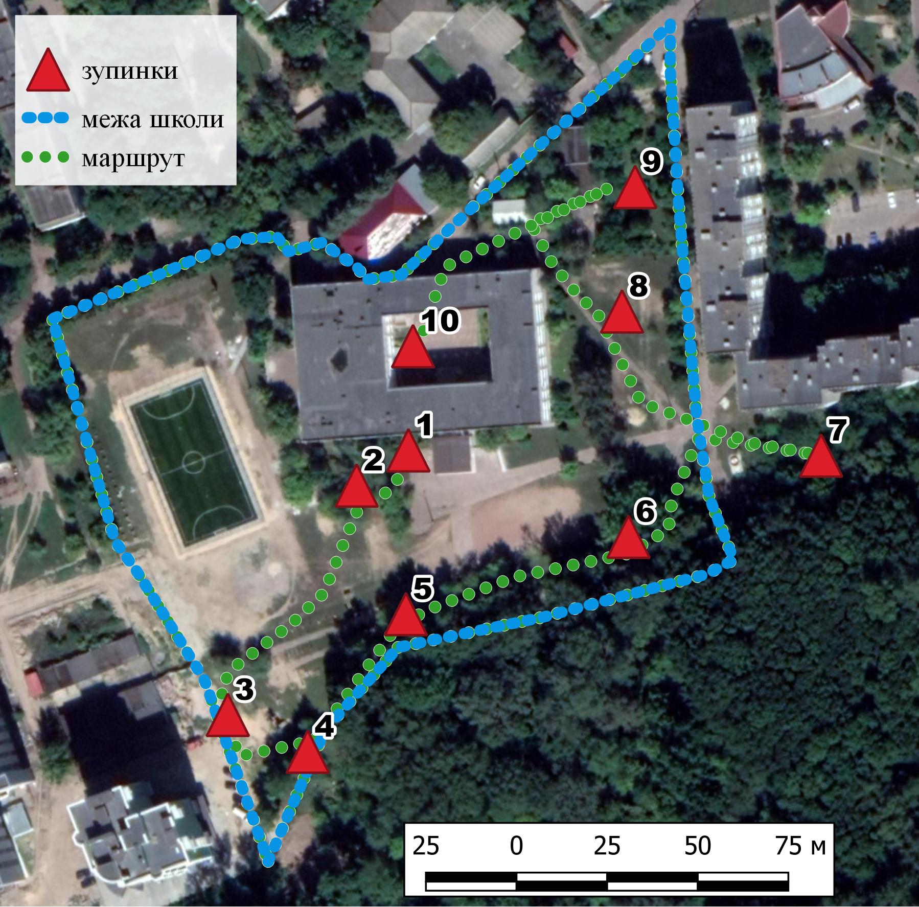
Модель ландшафтно-екологічної стежки в межах території школи №2

Slide 11
Висновки
1. В геоморфологічному відношенні досліджувана територія знаходиться в межах схилу надзаплавної тераси і частково заплави. Рельєф досліджуваного кварталу відносно рівний, з нахилом з півночі на південь, створений насипними ґрунтами та характеризується абсолютними позначками поверхні землі від 117,0 м до 126,6 м. Шляхом маршрутних досліджень проведено ландшафтний аналіз території. Встановили, що в її межах зустрічаються 1 тип (долинні), 2 підтипи (заплави і надзаплавні тераси) природно-територіальні комплекси на рівні урочищ.
2. Переважно всі природні комплекси (крім заплавних) перетворені, змінені на антропогенні ландшафти. Ми виділили 8 антропогенних модифікацій ландшафтів: зелена зона, пустир, дороги з асфальтовим покриттям, будівлі (будинки, магазини, котельня), штучне покриття (стадіони), відкритий ґрунт, місця для сміттєвих баків, стоянки авто. У результаті досліджень встановлено, що антропогенний покрив на території мікрорайону представлений 5 типами забудови і 4 типами відкритих просторів. Зелені зони займають більше 50%, майже по 20% становлять площі доріг з асфальтовим покриттям і будівлі.
3. В межах досліджуваного кварталу ми мали змогу оцінити екологічний стан атмосферного повітря. Для цього застосували методи біоіндикації.
4. Територія школи №2 розміщується на південно-східній стороні кварталу дослідження. Зі сходу і півночі отримує збагачене киснем повітря (з вкритої лісом заплави річки Десна і частково річки Стрижень). Має достатній рівень озеленення, в тому числі має і хвойні дерева. Наші дослідження показали, що вони мають дуже добрий стан - хвоя зелена, без пошкоджень.
5. Враховуючи результати наших досліджень лишайників, ми можемо констатувати, що повітря території школи №2 майже чисте (слабко забруднене), бо добре розвинені листуваті лишайники. Щодо решти території досліджуваного кварталу, то тут повітря має середній ступінь забруднення (наявні в невеликій кількості лише накипні лишайники).
6. Чисте повітря школи ми пов'язуємо з віддаленістю, закритістю як будівлями так і деревами від основних транспортних магістралей і близькістю лісового масиву Кордівки.
7. На нашу думку, оптимізувати ландшафтні комплекси досліджуваного кварталу потрібно в напрямку обмеження кількості автомобільного транспорту на території, облаштування необхідних наземних або і навіть підземних стоянок. Це зменшить вплив на зелені насадження. Також потрібно переглянути сам стан зелених зон, збільшити по можливості кількість і видовий склад дерев, поновити газони та забезпечити їх збереження.

Slide 12
Список використаної літератури
Ашихміна Т.Я. Біоіндикація та біотестування-методи пізнання екологічного стану навколишнього середовища. - К.: Знання, 2005. - 450 с.
Барановська О.В., Ландшафтно-екологічний аналіз території Чернігівської обл..: Автореферат дис… канд. географ. наук. 11.00.01 / НАН України, Інститут географії. - К., 1997. – С. 24;
Барановська О.В., Остапчук В.В., Смаль І.В. До методики проведення ландшафтно-екологічних досліджень // Ученые записки Крымского федерального университета имени В. И. Вернадского. География. Геология. 2008. №2. URL: https://cyberleninka.ru/article/n/do-metodiki-provedennya-landshaftno-ekologichnih-doslidzhen
Гетьман В. Проблеми збереження ландшафтного різноманіття в Україні.// Географія та основи економіки в школі. -2001. -№6. –С. 29-30;
Глібко Н.І., Геологічні та геоморфологічні умови грунтотворення в Чернігівській області, Зб. «Труди геогр. ф.ту Київського ун-ту», т.2, 1953.-С.123;
Гродзинський Д. М. Основи ландшафтної екології: Підручник. – К.: Либідь, 1993. –С. 224.
Гуцуляк В.М. Основи ландшафтознавства. - К.: НМК ВО, 1992. – С. 59;
Денисик Г. І. Антропогенні ландшафти Правобережної України / Г. І. Денисик – Вінниця: Арбат, 1998. – 292 с.
Забалуєв В. Техногенні території і рекультивація, антропогенізація ландшафтів, раціональне використання. // Краєзнавство. Географія. Туризм. - 2004. - №18-19. - С. 23-25;
Куницина М.Г. Селитебные ландшафты, основы целосности // Ландшафти і сучасність. К- Вінниця, 2000. - С. 179-181;
Ландшафтно-екологічний аналіз території великих міст за станом міського середовища (на прикладі м.Рівного): Автореф. дис... канд. геогр. наук: 11.00.11 / Т.Л. Меліхова; Київ. нац. ун-т ім. Т.Г.Шевченка. — К., 2000. — 19 с.
Левкович В.О., Муж Г.В. Біоіндикація забруднення атмосферного повітря за станом Рinus sylvestris L. С. 40–42. URL: http://eprints.zu.edu.ua/26937/1/Levkovych.pdf
Меліхова Т.Л. Ландшафтно-екологічний аналіз території великих міст за станом міського середовища (на прикладі м.Рівного): Автореф. дис... канд. геогр. наук: 11.00.11 / Т.Л. Меліхова ; Київ. нац. ун-т ім. Т.Г.Шевченка. — К., 2000. — 19 с.
Міхелі С.В. Основи ландшафтознавства. - К. - Кам'янець-Подільський: „Етика-Нова”, 2002. – С. 184;
Петренко О.Н., Зарудная Р.Ф. Современное состояние ландшафтов Черниговской области и использование их ресурсов // Социально-экономические функции ландшафтов и состояние экосистем. – Тез. докл. областной науч.-практ.конф. – Чернигов, 1987. – С. 10 – 12;

Slide 13
Список використаної літератури
Руденко С.С. Загальна екологія: практичний курс: Навчальний посібник: у 2-х ч. – Ч.1 / С.С.Руденко, С.С. Костишин, Т.В.Морозова. – Чернівці: Книги – ХХІ, 2008. – 308 с.
Сорокіна Л.Ю. Дослідження антропогенної перетвореності у зв'язку з розбудовою екологічної мережі України // Географічна наука і освіта в Україні: Зб. наукових праць. -К., 2003. - С. 199-200;
Стеценко М.П., Ткачов П.О. Сучасні проблеми використання і відтворення ландшафтного різноманіття в Україні // Український географічний журнал. - 2001. - №2. - С.58;
Тимуляк П.М. Про структуру урбанізованих ландшафтів // Ученые записки Крымского федерального университета имени В. И. Вернадского. География. Геология. 2008. №2. URL: https://cyberleninka.ru/article/n/pro-strukturu-urbanizovanih-landshaftiv (дата обращения: 20.01.2021).
Чайка А.Е. Місто і ландшафти // Урбоекологія. - Вінниця, 1999. - С. 107-110;
Шевченко Л.М. Сучасне антропогенне ландшафтознавство // Український географічний журнал. - 2003. - №4. - С.74-76;
Шищенко Т.І. Ландшафти у теорії, методології, практиці // Географія і основи економіки в школі. - 2004. -№4. - С. 32-34;
Яковенко 0.І., Коваль А.С., Антропогенні зміни ландшафтних комплексів приміської зони м. Чернігова // Чернігівські екологічні читання / за ред. д.б.н., проф. Бондаря О.І., д.т.н., проф. Старчак В.Г. - К.: ДЕІ Мінприроди України, 2008. - С.29-30.
Яковенко О.І. Природні ландшафти лесових ,,островів” Чернігівського Полісся: антропогенні трансформації // ,,Ученые записки Таврического национального университета им. В.И. Вернадского”. Серия ,,География”. - 2008. - Т. 21 (60). г. - №3. - С.409-412.
Opara, V., Buzina, I., & Khainus, D. (2019). Ландшафтно-екологічні дослідження екосистем сучасними методами. Проблеми безперервної географічної освіти і картографії, (29), 55-63
https://www.kegt-rshu.in.ua/images/dustan/INDL3.pdf
http://www.novageografia.com/vogels-752-4.html
http://bookwu.net/book_landshaftna-ekologiya_1075/19_5.4-antropogenni-zmini.-stijkist-landshaftiv
https://naurok.com.ua/viznachennya-stanu-navkolishnogo-seredovischa-za-dopomogoyu-bioindikatoriv-15516.html
http://bookwu.net/book_landshaftna-ekologiya_1075/
https://naurok.com.ua/praktichna-robota-na-temu-ocinka-ekologichnogo-stanu-svogo-regionu-200955.html
https://refdb.ru/look/1278909-pall.html
https://docplayer.net/72819013-Kafedra-ohoroni-praci-ta-tehnogenno-ekologichnoyi-bezpeki-nacionalnogo-universitetu-civilnogo-zahistu-ukrayini-o-v-ribalova-landshaftna-ekologiya.htmll
https://moodle.znu.edu.ua/pluginfile.php?file=/304368/mod_resource/content/1/Лекція%209-10.pdf

